Slide 1


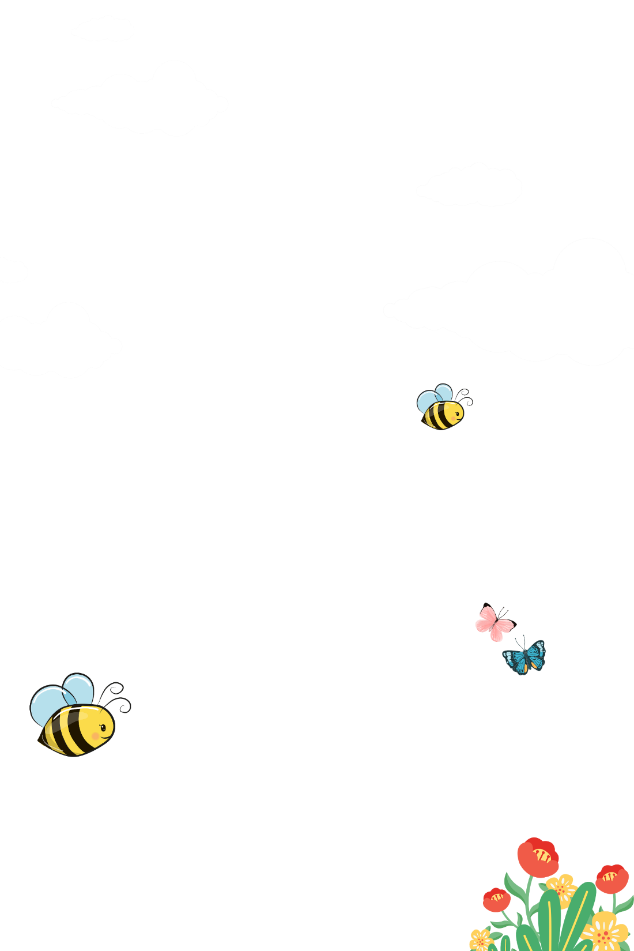





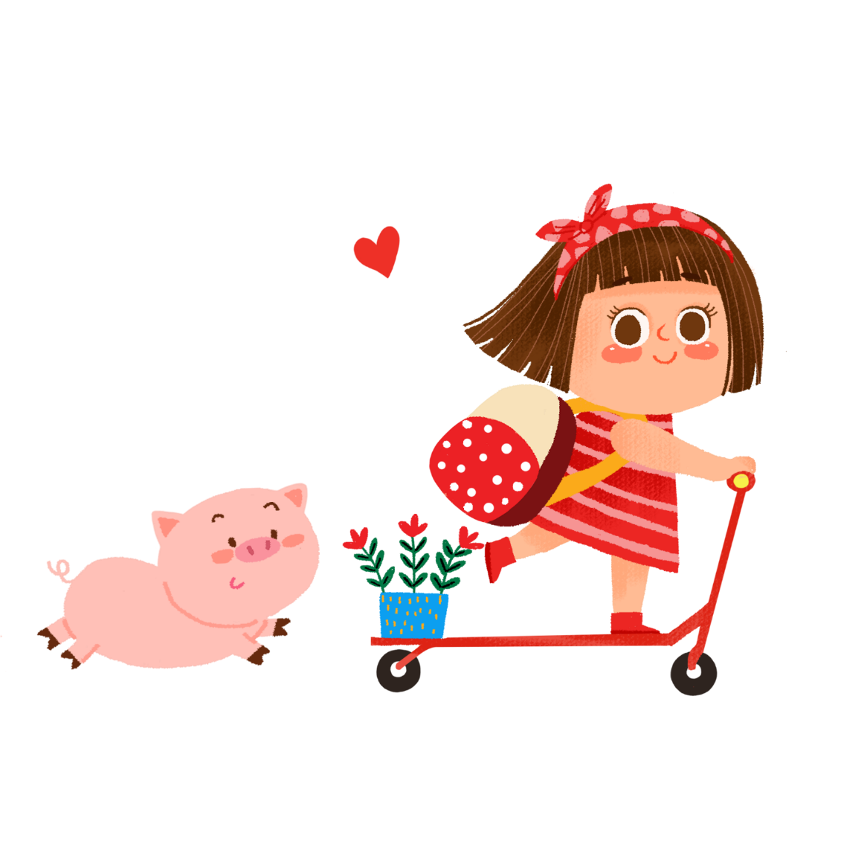






Măng Non

Slide 2

* Năng lực đặc thù:
- Viết được đoạn văn tưởng tượng dựa dựa vào câu chuyện đã đọc hoặc đã nghe.
- Bước đầu xây dựng được những chi tiết thể hiện sự sáng tạo.
* Năng lực chung: năng lực ngôn ngữ, giải quyết vấn đề sáng tạo.
* Phẩm chất: chăm chỉ, trách nhiệm.

Slide 3
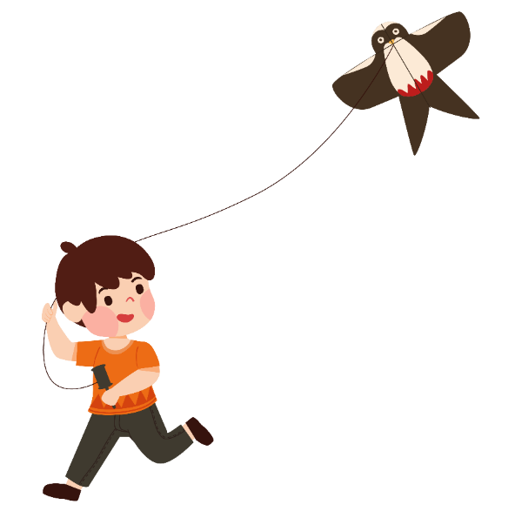


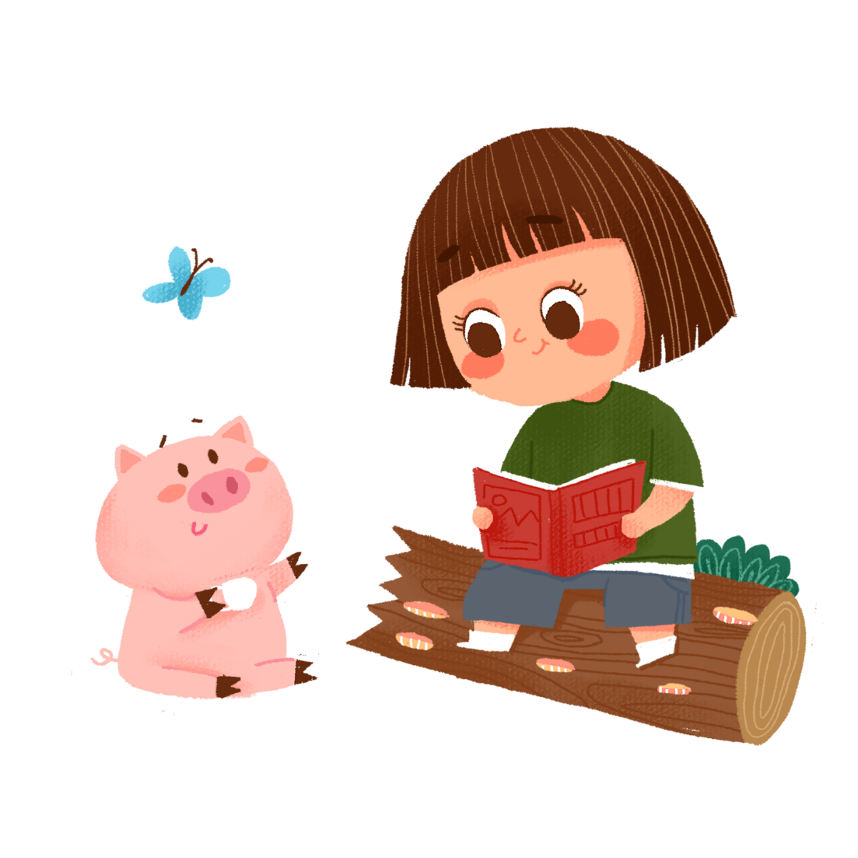


Măng Non
Măng Non

Slide 4
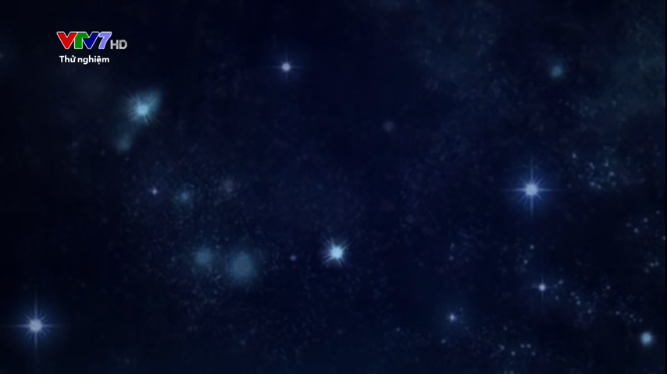

Slide 5

Măng Non
Măng Non

Slide 6

Viết đoạn văn tưởng tượng dựa vào một câu chuyện đã đọc hoặc đã nghe.

Slide 7
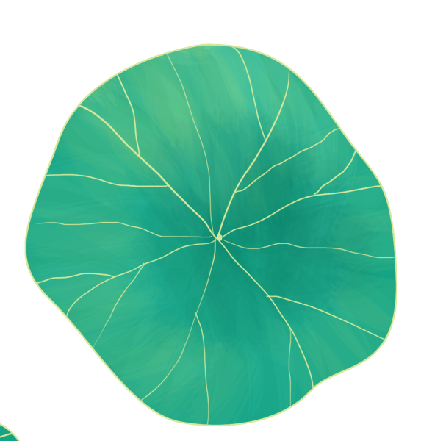
1
Dựa vào các ý đã tìm trong hoạt động Viết ở Bài 18, viết đoạn văn theo yêu cầu của đề bài.

Slide 8

DÀN Ý
1. Mở đầu: Trong các câu chuyện đã được nghe, em thích nhất là câu chuyện Sự tích cây vú sữa.
2. Triển khai
- Ngày xưa có một cậu bé được mẹ nuông chiều nên rất ham chơi. Một ngày nọ vì bị mẹ mắng mà cậu la cà khắp nơi không chịu về nhà. Vì mong ngóng con, mẹ cậu gục xuống và hóa thành gốc cây bên cạnh. Khi trở về nhà không thấy mẹ đâu, cậu bật khóc nức nở.
- Cậu gục xuống và ôm gốc cây đó thì bất ngờ cây vỗ về, rơi một loại quả vào tay cậu. Loại quả này tuy vỏ ngoài chát nhưng bên trong ngọt thơm như sữa mẹ.
- Cậu bé nhìn lên tán lá và òa khóc. Cây xanh ôm chặt lấy cậu, từ thân cây toát ra hơi ấm và tiếp đập của trái tim người mẹ. Bỗng chốc, cây xanh biến thành người mẹ hiền. Từ đó hai mẹ con sống hạnh phúc bên nhau.
3. Kết thúc: Câu chuyện trên đã để lại cho chúng ta một bài học sâu sắc về sự biết ơn công lao sinh thành của cha mẹ. Là một người con, chúng ta nên thấu hiểu sự yêu thương, hy sinh của cha mẹ.

Slide 9
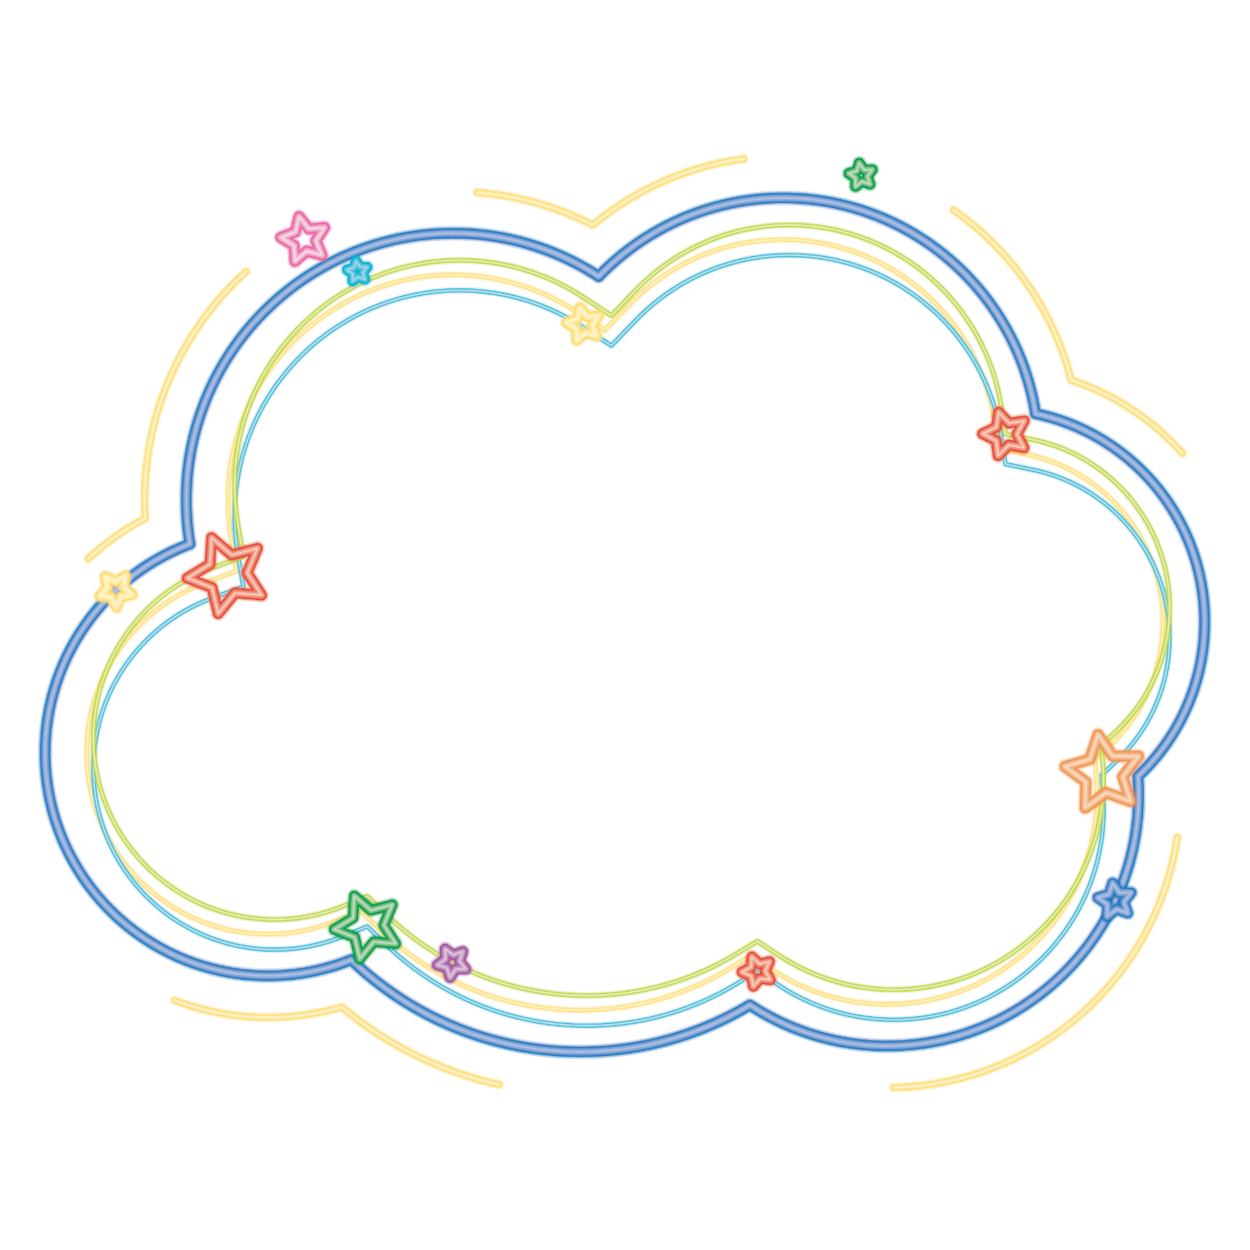
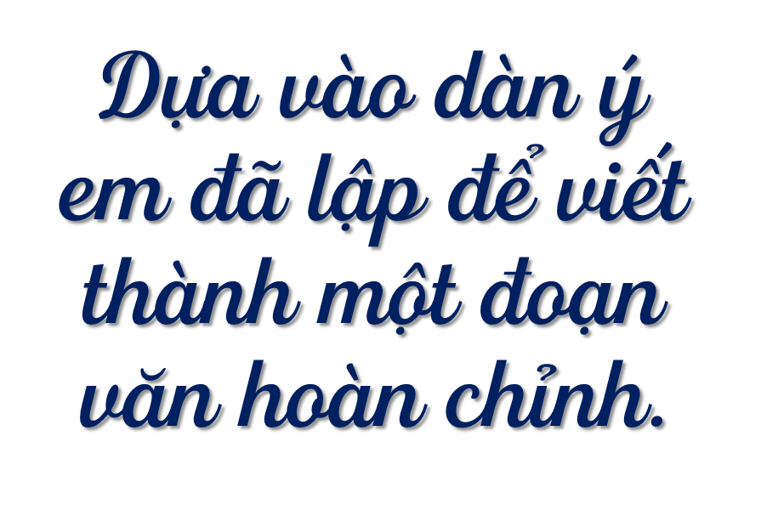

Măng Non
Măng Non

Slide 10

Trong các câu chuyện đã được nghe, em thích nhất là câu chuyện Sự tích cây vú sữa. Ngày xưa có một cậu bé được mẹ nuông chiều nên rất ham chơi. Một ngày nọ vì bị mẹ mắng mà cậu la cà khắp nơi không chịu về nhà. Vì mong ngóng con, mẹ cậu gục xuống và hóa thành gốc cây bên cạnh. Khi trở về nhà không thấy mẹ đâu, cậu bật khóc nức nở. Cậu gục xuống và ôm gốc cây đó thì bất ngờ cây vỗ về, rơi một loại quả vào tay cậu. Loại quả này tuy vỏ ngoài chát nhưng bên trong ngọt thơm như sữa mẹ. Cậu bé nhìn lên tán lá và òa khóc. Cây xanh ôm chặt lấy cậu, từ thân cây toát ra hơi ấm và tiếp đập của trái tim người mẹ. Bỗng chốc, cây xanh biến thành người mẹ hiền. Từ đó hai mẹ con sống hạnh phúc bên nhau. Câu chuyện trên đã để lại cho chúng ta một bài học sâu sắc về sự biết ơn công lao sinh thành của cha mẹ. Là một người con, chúng ta nên thấu hiểu sự yêu thương, hy sinh của cha mẹ. Vì thế hãy trở thành một người con ngoan ngoãn các bạn nhé!

Slide 11




Slide 12
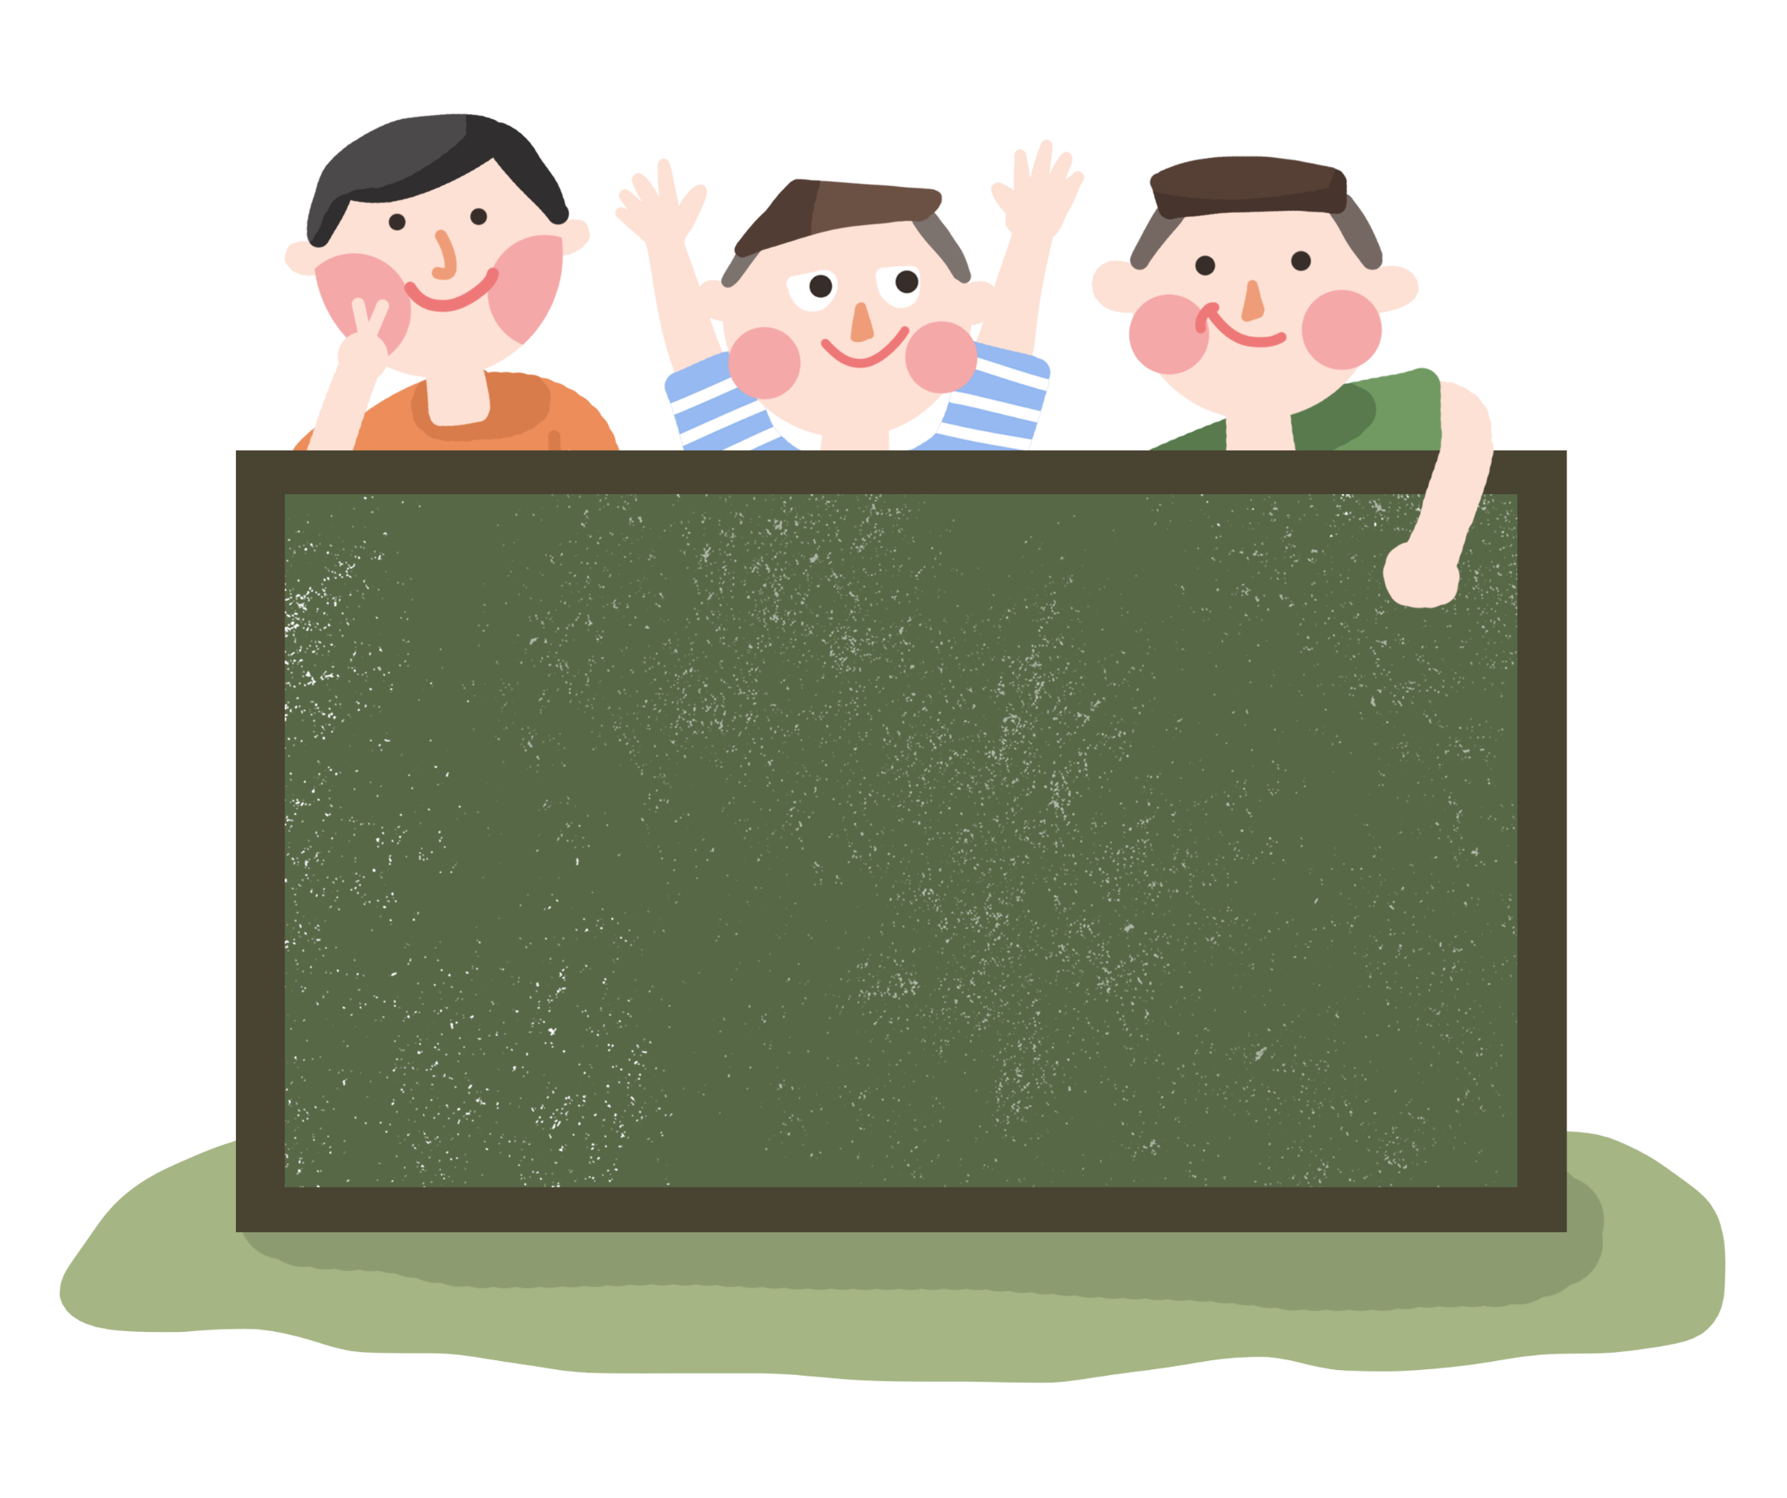


Slide 13
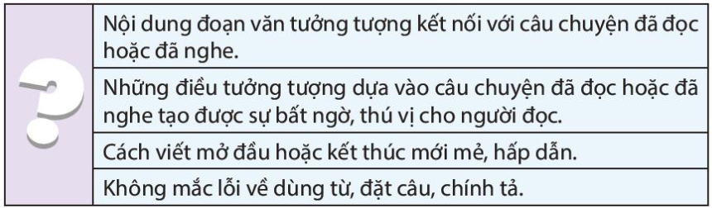
2
Đọc soát đoạn văn.
G:

Slide 14
3
Sửa lỗi đoạn văn (nếu có).
– Thông tin về câu chuyện rõ ràng, đầy đủ.
– Các sự việc trong câu chuyện được sắp xếp theo trình tự hợp lí.

Slide 15


- Hoàn thành đoạn văn.
- Chuẩn bị bài tiếp theo

Slide 16

Măng Non
Măng Non

